Slide 1




合作
智能会议互动大屏
共赢
西安悟控智能科技有限公司
创新

Slide 2
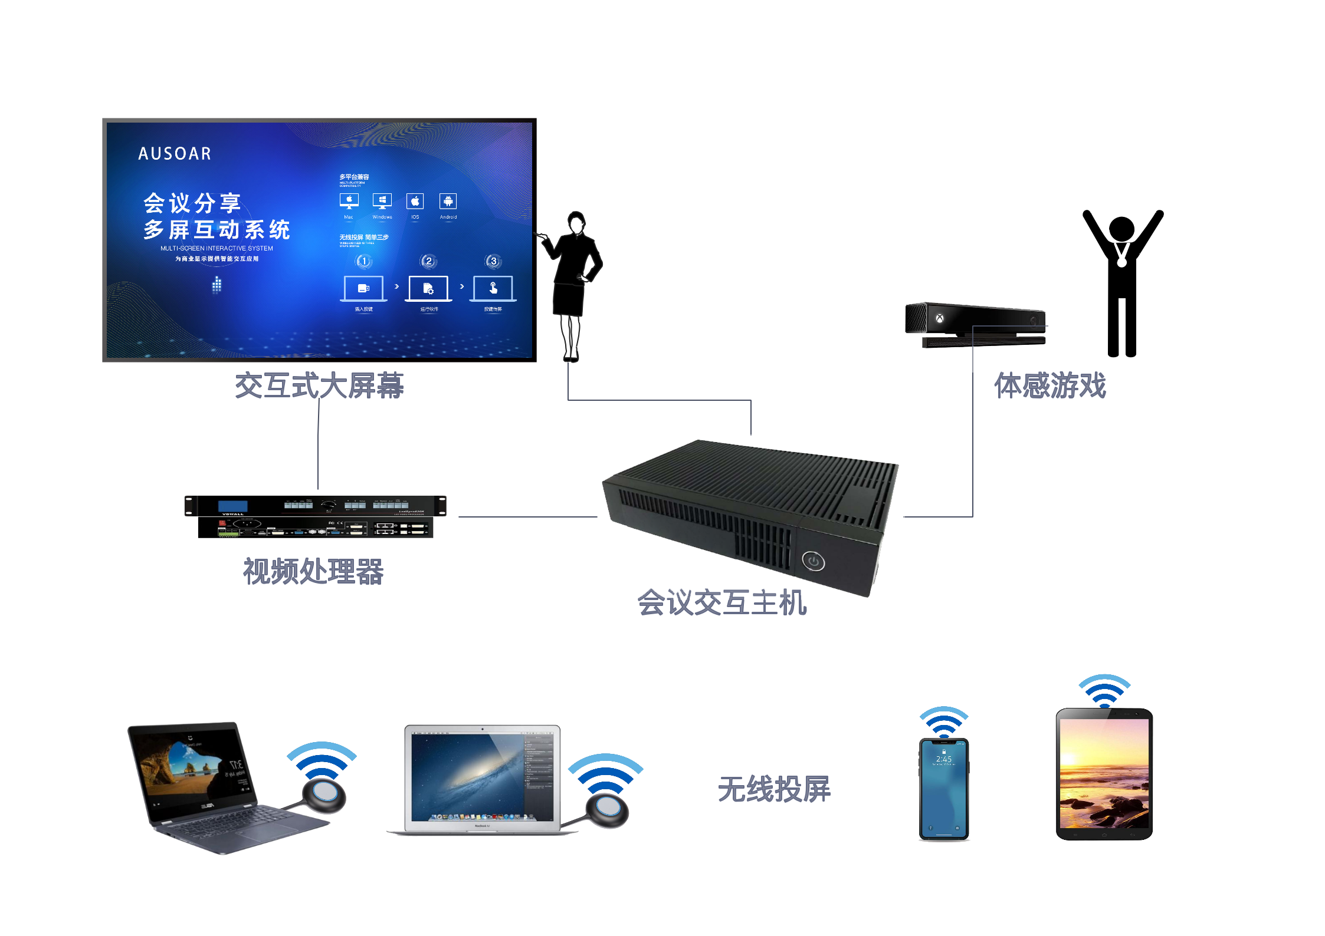
产品特点
产品应用拓扑图
会议大屏幕多屏互动
丰富实用的会议功能
集会议与娱乐为一体

Slide 3

智能会议大屏幕互动功能
无线传屏
摆脱线缆束缚 轻松一键投屏
1
反向控制
在大屏端实现设备源操作控制
2
手写批注
通过空鼠或触摸屏手写批注
3
扫码分享
4
批注笔记可通过扫码分享到手机
5
体感游戏
体感游戏让会议茶歇轻松活跃

Slide 4
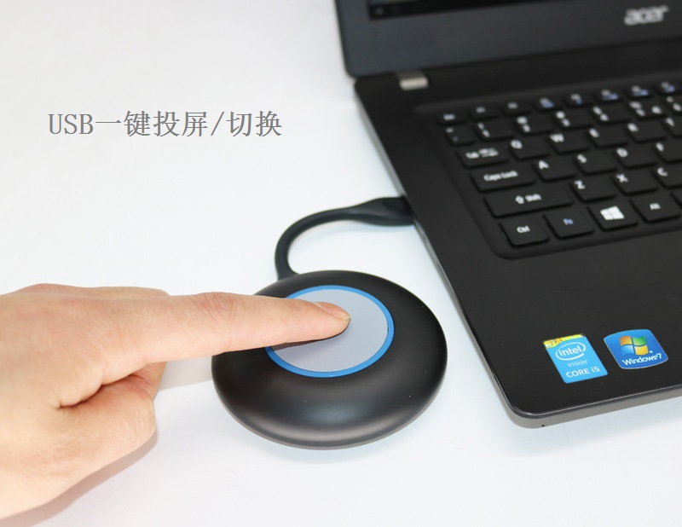
功能一：无线传屏
方便

Slide 5

功能二：反向控制
快捷

Slide 6
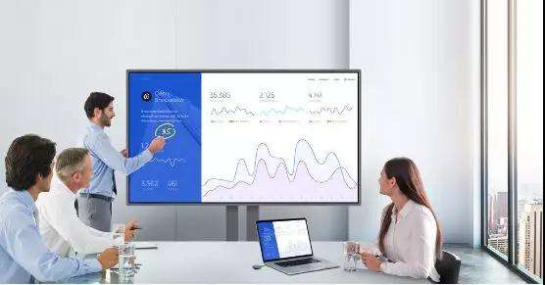
功能三：手写批注
直观

Slide 7
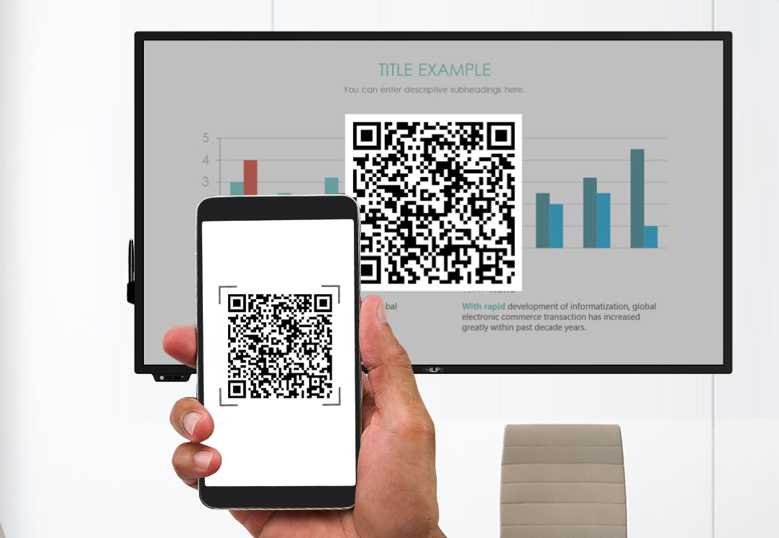
功能四：扫码分享
笔记

Slide 8





功能五：体感游戏
娱乐

Slide 9
合作共赢
新思路
新机遇
新市场
新模式
新项目

